Slide 1
Die Entwicklungsumgebung
BlueJ

Slide 2
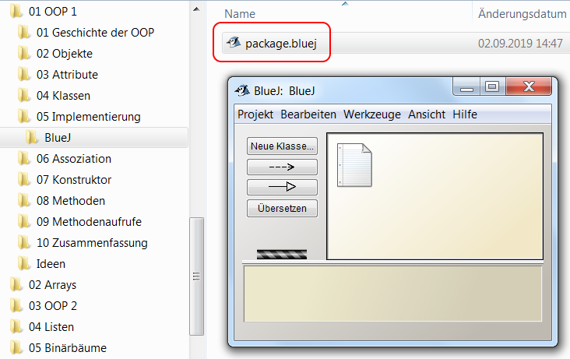
BlueJ-Projekt öffnen
Öffne ein BlueJ-Projekt durch Doppelklick auf die Datei „package.bluej“

Slide 3
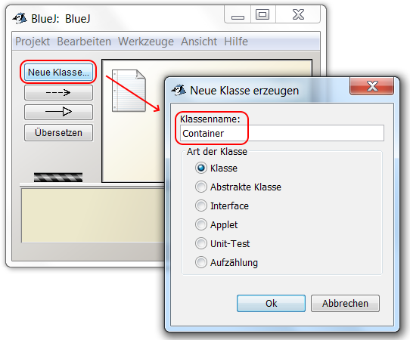
Neue Klasse erstellen
Gib deinen Klassen jeweils einen Namen beginnend mit einem Großbuchstaben.

Slide 4
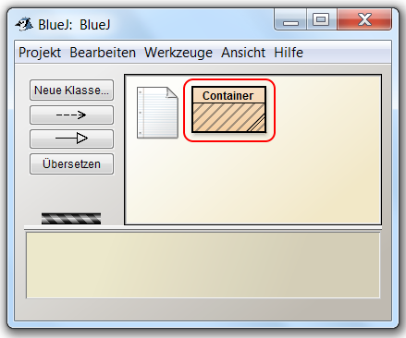
Klasse editieren
Um die Implementierung (den Quellcode) einer Klasse zu schreiben („editieren“),
öffne sie mit einem Doppelklick.

Slide 5
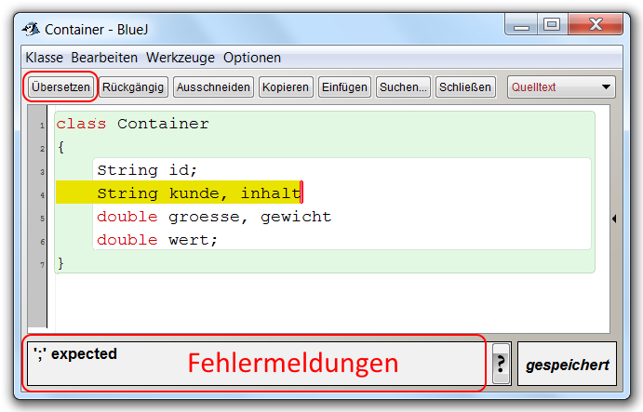
Quellcode kompilieren
Schreibe den Quellcode.
Wenn du fertig bist, klicke auf Übersetzen.
Fehler werden unten angezeigt
→ korrigiere und klicke erneut auf Übersetzen.

Slide 6
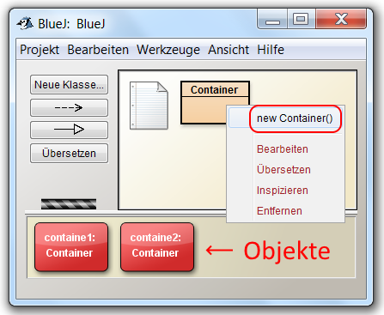
Objekte erzeugen
Mit der rechten Maustaste auf die Klasse
→ new <Klassenname> ()
Objekte erscheinen unten in rot.

Slide 7
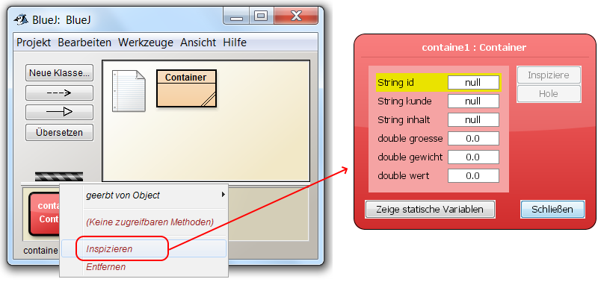
Objekt-Inspektor
Mit der rechten Maustaste auf ein Objekt
→ Inspizieren
→ aktuelle Werte der Attribute des Objekts

Slide 8
Installation
1. Java Runtime Environment (JRE)
→ Suche nach „java jre download“
→ Download von Oracle-Webseite
2. BlueJ
→ Suche nach „bluej download“
→ Download von BlueJ-Webseite

Slide 9
Autor / Quellen
Autor:
Christian Pothmann (cpothmann.de)
Freigegeben unter CC BY-NC-SA 4.0, März 2021

